Slide 1


Le Son Numérique
De la nature du son à l'encodage numérique
Une exploration de l'évolution du son analogique à digital
Ondes sonores
Enregistrement analogique
Numérisation
Outils de production
8 janvier 2026

Slide 2








Qu'est-ce que le son ?
Une onde mécanique qui se propage à travers un milieu matériel (air, eau, solides)
Créée par des vibrations qui provoquent des variations de pression locales
Les particules du milieu sont alternativement comprimées (zones de compression) et espacées (zones de raréfaction)
Compression
Raréfaction
Compression
Raréfaction
Compression
Le son ne peut pas se propager dans le vide, il nécessite un support matériel
Le Son Numérique | Page 2

Slide 3











Caractéristiques physiques du son
Fréquence (Hauteur)
Amplitude (Intensité)
Nombre d'oscillations par seconde, en Hertz (Hz)
Déplacement maximal des particules par rapport à l'équilibre
Fréquence élevée → son aigu
Liée au volume du son
Fréquence basse → son grave
mesurée en dB (échelle log)
Vitesse de propagation
Timbre
Dépend du milieu et de ses propriétés
Qualité qui permet de distinguer des sons de même hauteur et intensité
Plus rapide dans les solides que dans les liquides
Exemples : 340 m/s dans l'air, 1500 m/s dans l'eau
Déterminé par la composition spectrale
Présence des harmoniques
Air
Eau
Voix
Guitare
Le Son Numérique | Page 3

Slide 4







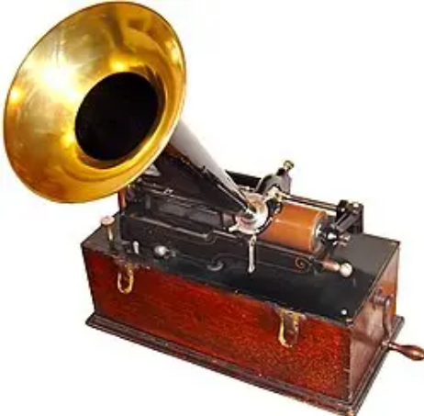

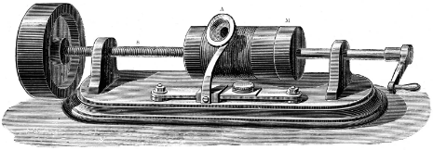
Les premiers enregistrements : cylindres et gramophones
1877
1887
Phonographe d'Edison
Gramophone de Berliner
Invention par Thomas Edison en 1877
Breveté par Émile Berliner en 1887
Enregistrement sonore sur un cylindre rotatif recouvert d'étain ou de cire
Enregistrement sur disque plat (contre le cylindre d'Edison)
Technique mécanique : stylet gravant les sonorités sous forme de sillons
Disques initialement en gomme-laque, capacité deux fois supérieure
Lecture par aiguille qui reproduit le son par vibration d'un diaphragme
Possibilité d'estampillage à moindre coût, facilitant la reproduction et la commercialisation
Le Son Numérique | Page 4

Slide 5








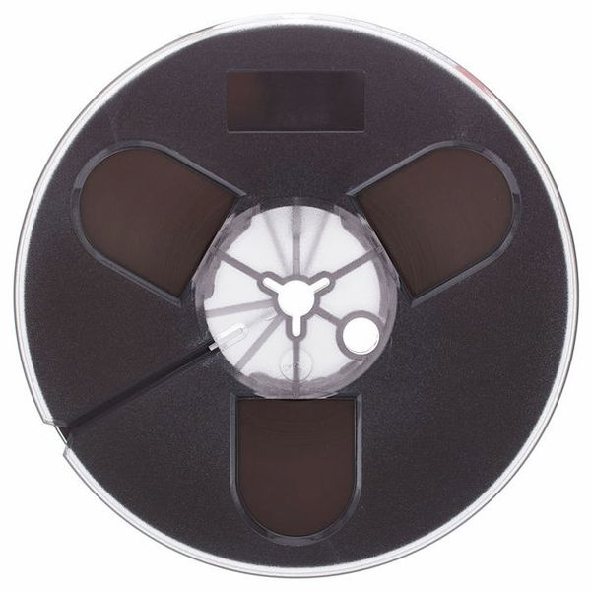


L'évolution analogique : vinyle et bandes magnétiques
1928
1948
1964
Disques Vinyle
Bandes Magnétiques
Apparition du microsillon en 1948
Télégraphone en 1898, puis magnétophone en 1928
Fabriqué à partir de Vinylite (chlorure de polyvinyle)
Enregistrement multipiste dans les années 1960
Meilleure longévité et qualité sonore supérieure
Solution portable et pratique (1964)
Disques 33 tours (LP) : 23 minutes par face
Compact Cassette de Philips : écoute democratisée
Le Son Numérique | Page 5

Slide 6






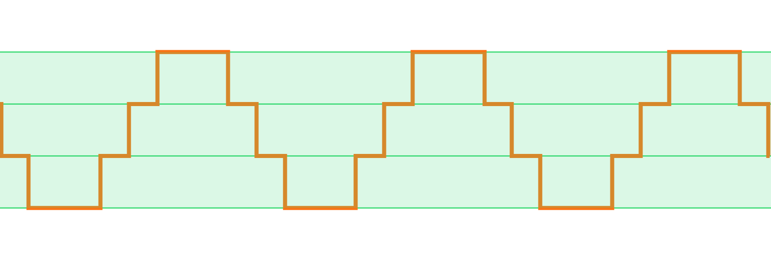
La numérisation : échantillonnage et quantification
Échantillonnage
Quantification
Prélever des mesures du signal analogique à des intervalles de temps réguliers
Convertir chaque mesure d'amplitude en une valeur numérique discrète
Fréquence d'échantillonnage : nombre de mesures par seconde (Hz)
Profondeur de bit (résolution) : nombre de valeurs possibles pour représenter l'amplitude
Théorème de Nyquist-Shannon : fréquence d'échantillonnage ≥ 2 × fréquence maximale
Exemple : 16 bits → 2 = 65 536 niveaux de quantification (CD audio)
CD audio : 44,1 kHz (8,8 fois supérieure à la limite théorique)
Profondeur de bit plus élevée → meilleure précision → rapport signal/bruit optimal
Le Son Numérique | Page 6

Slide 7






Formats de fichiers audio numériques
Les formats audio se distinguent par leur méthode de compression et leur qualité sonore
Format
Type
Qualité
Compression
Taille
WAV
Non compressé
Maximale
Aucune
Grande
AIFF
Non compressé
Maximale
Aucune
Grande
FLAC
Compressé sans perte
Maximale
30-50%
Moyenne
AAC
Compressé avec perte
Bonne à 192-256 kb/s
Équivalente au MP3
Petite
Non compressés
Compressés sans perte
Compressés avec perte
WAV (Microsoft, IBM)
FLAC (open source)
MP3 (le plus répandu)
AIFF (Apple)
ALAC (Apple)
AAC (Apple, streaming)
Qualité maximale
Qualité maximale
Qualité dépend du débit
Le Son Numérique | Page 7

Slide 8
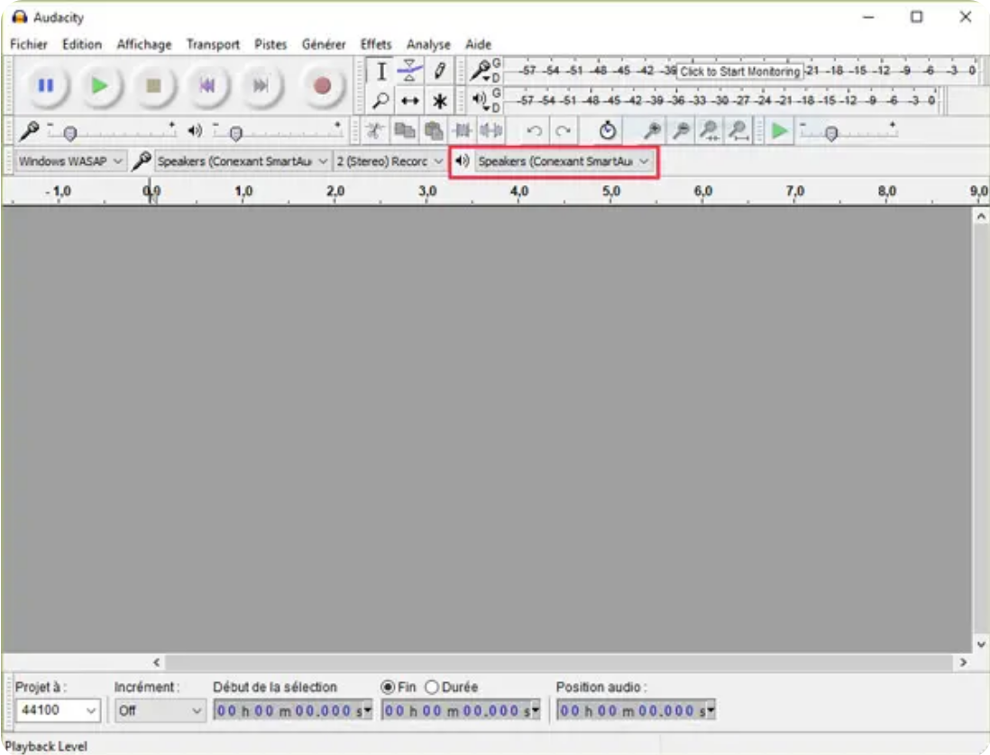











Outils d'enregistrement et d'édition
Logiciel de base : Audacity
Solution gratuite et open-source disponible sur Windows, macOS et Linux
Idéal pour les débutants et les projets simples
Enregistrement de sources sonores
Découpe, copie et collage de segments audio
Interface principale d'Audacity
Effets fondamentaux : réduction de bruit, égalisation, normalisation
Scénarios d'utilisation
Podcasts et enregistrements vocaux
Interviews et reportages
Éditeur multipiste pour organisation des pistes
Réparation audio simple
Projets audio modestes
Le Son Numérique | Page 8

Slide 9
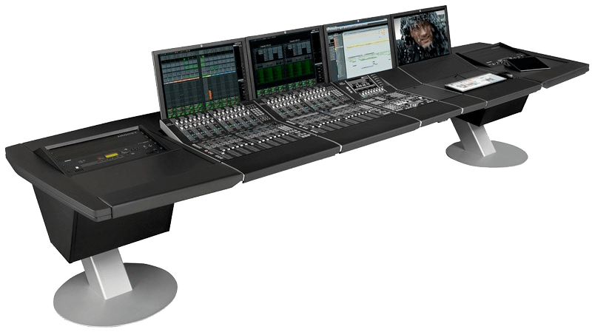
























Stations de travail audionumériques (DAW)
Logiciels professionnels qui intègrent toutes les étapes de la production musicale
Permettent la composition, l'enregistrement, l'édition et le mixage
Le choix du DAW dépend du style musical, du flux de travail et du niveau d'expérience
Fonctionnalités principales
Interface DAW
Enregistrement multi-pistes
Édition audio
MIDI
Pistes
16
Track 1
Track 2
Effets et plugins
Mixage
Track 3
Track 4
Le Son Numérique | Page 9

